Slide 1
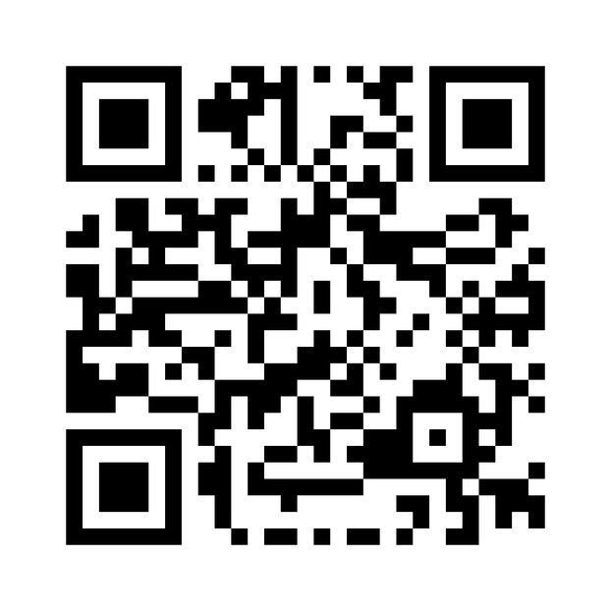
DeafApp
LSCh, texto y voz
para comunicarnos mejor
Proyecto de Titulo Duoc UC
Integrantes: Diego Padilla
Felipe Crisóstomo
Ignacio Hernández
Profesora Karla Roco
01
Notes:
Tiempo sugerido: 30 segundos
Presentamos DeafApp, el proyecto con el que buscamos apoyar intercambios breves entre personas sordas y oyentes mediante LSCh, texto y voz. En esta presentación explicamos el alcance implementado, las decisiones técnicas y los resultados que podemos comprobar.
Fuentes
https://github.com/Biizcochito/DeafAPP-LSCH/blob/315b80cb6199c33be8c14af45e64c76d2a8efda8/Capstone/FASE%201/
https://github.com/Biizcochito/DeafAPP-LSCH/blob/315b80cb6199c33be8c14af45e64c76d2a8efda8/package.json

Slide 2
Por qué creamos DeafApp
Queremos ayudar en
conversaciones de
todos los días
La necesidad
Una seña puede quedar sin respuesta cuando la otra persona no conoce LSCh.
Partimos de una experiencia cercana y comenzamos con un vocabulario de LSCh que podamos comprobar.
El desafío
Debemos seguir ambas manos y reconocer el movimiento aunque cambie su velocidad.
02
Notes:
Tiempo sugerido: 1 minuto
Nuestro punto de partida fue una necesidad cercana de comunicación. Buscamos un apoyo para expresiones breves y delimitamos el alcance a un vocabulario controlado. La dificultad técnica está en conservar una secuencia útil al mover las manos, en distinguir señas similares y en trabajar con personas y condiciones que varían. No presentamos una cifra de impacto poblacional porque todavía no hemos realizado un estudio de usuarios.
Fuentes
https://github.com/Biizcochito/DeafAPP-LSCH/blob/315b80cb6199c33be8c14af45e64c76d2a8efda8/Capstone/FASE%201/
https://github.com/Biizcochito/DeafAPP-LSCH/blob/315b80cb6199c33be8c14af45e64c76d2a8efda8/src/camera/landmarkTracking.js
https://github.com/Biizcochito/DeafAPP-LSCH/blob/315b80cb6199c33be8c14af45e64c76d2a8efda8/src/training/sequenceCandidate.js

Slide 3
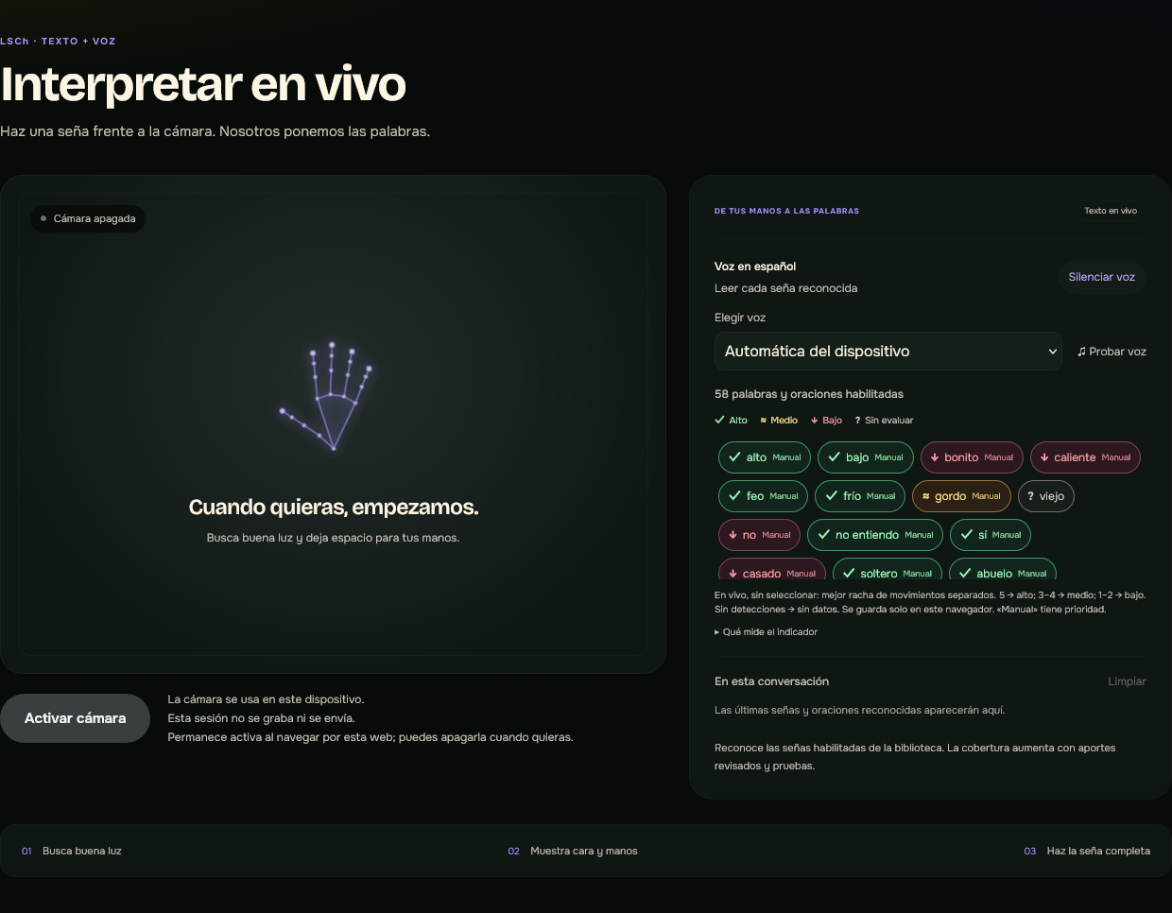
Nuestra propuesta
Conectamos la seña
con texto y voz
Usamos la cámara para buscar coincidencias con las señas habilitadas.
Revisamos los nuevos aportes antes de incorporarlos.
Interfaz publicada del 7 de noviembre. La cámara está apagada en esta captura.
03
Notes:
Tiempo sugerido: 1 minuto
La propuesta conecta la cámara con una salida textual y una voz disponible en el dispositivo. La persona utiliza el interpretador sin tener que seleccionar antes una seña de destino. El vocabulario aparece cerca de los controles. Contamos con un flujo separado para grabar aportes y revisarlos antes de incorporarlos. La captura permite mostrar la interfaz, pero no constituye evidencia de aciertos de reconocimiento porque la cámara está apagada.
Fuentes
Captura propia del proyecto: Capstone/FASE 2/Evidencias_Proyecto/Evidencias_sistema/Aplicación/rachas-automaticas-publicadas.png, publicación del 7 de noviembre de 2026.
https://github.com/Biizcochito/DeafAPP-LSCH/blob/315b80cb6199c33be8c14af45e64c76d2a8efda8/src/app/LiveInterpretation.web.js
https://github.com/Biizcochito/DeafAPP-LSCH/blob/315b80cb6199c33be8c14af45e64c76d2a8efda8/src/training/preparedRecognition.js

Slide 4
Qué queremos lograr
Nuestro objetivo
Buscamos apoyar la comunicación con un prototipo
que reconozca LSCh y muestre el resultado en texto y voz.
01
Capturar el movimiento de manos y rostro.
02
Revisar los aportes y conservar su procedencia.
03
Aprobar la seña para su funcionalidad
04
Comprobar qué funciona y qué debemos mejorar.
04
Notes:
Tiempo sugerido: 1 minuto
El objetivo general mantiene el foco en apoyar la comunicación con un prototipo. Para alcanzarlo, organizamos el trabajo en captura, datos aprobados, integración y evaluación. Hemos implementado el flujo funcional y contamos con comprobaciones del software. La evaluación independiente de la precisión sigue formando parte de lo pendiente, por lo que no damos por cerrado el último objetivo.
Fuentes
https://github.com/Biizcochito/DeafAPP-LSCH/blob/315b80cb6199c33be8c14af45e64c76d2a8efda8/Capstone/FASE%201/
Guía 2.4 actualizada al 10 de noviembre de 2026, entrega local revisable del proyecto.

Slide 5
Cómo trabajamos
Avanzamos por partes
Fases de CRISP-DM | Cómo las aplicamos
Problema | Definimos qué vamos a reconocer.
Datos | Revisamos las grabaciones.
Preparación | Normalizamos el movimiento.
Modelamiento | Comparamos secuencias con DTW.
Evaluación | Probamos y registramos los límites.
Despliegue | Publicamos y revisamos la versión.
Probamos un cambio, revisamos el resultado y ajustamos lo necesario.
Un cambio concreto
Al aprobar una seña sin variantes, generamos 50 de forma automática.
05
Notes:
Tiempo sugerido: 1 minuto y 10 segundos
Trabajamos de forma iterativa e incremental en la aplicación, y usamos CRISP-DM para ordenar el trabajo con datos. Una iteración concreta consistió en automatizar las variantes después de aprobar una muestra, conservando el vínculo con el original y evitando lotes duplicados. Las variantes sintéticas son transformaciones de una referencia y no representan participantes nuevos. La propuesta inicial consideraba LSTM, después realizamos un experimento Conv1D y ajustamos la integración pública a comparación temporal DTW con los datos disponibles.
Fuentes
https://docs.oracle.com/en/database/oracle/machine-learning/oml4sql/23/mlsql/process-overview.html
https://github.com/Biizcochito/DeafAPP-LSCH/blob/315b80cb6199c33be8c14af45e64c76d2a8efda8/supabase/migrations/20261102030000_automatic_approval_variants.sql
https://github.com/Biizcochito/DeafAPP-LSCH/blob/315b80cb6199c33be8c14af45e64c76d2a8efda8/src/training/sequenceCandidate.js
Metodologia_de_trabajo_DeafApp.docx, actualización del 10 de noviembre de 2026.

Slide 6
Las herramientas que usamos
Capa | Tecnologías | Para qué nos sirven
Interfaz | React Native y Expo 57 | Construimos la aplicación y su versión web.
Captura | MediaPipe | Seguimos manos y rostro con la cámara.
Reconocimiento | JavaScript, DTW y Web Workers | Comparamos el movimiento en el navegador.
Servicios y datos | Supabase y PostgreSQL | Gestionamos la revisión y las referencias.
Originales | Cloudflare R2 | Conservamos los originales privados.
Publicación | GitHub Actions y HostGator | Compilamos y publicamos la web.
También usamos Python en el trabajo experimental.
06
Notes:
Tiempo sugerido: 1 minuto
La interfaz utiliza React Native con Expo SDK 57. En la web, MediaPipe obtiene los puntos de seguimiento. El reconocedor actual compara secuencias con DTW y ejecuta el trabajo en un Web Worker. Supabase gestiona los metadatos, las funciones de preparación y la revisión. R2 conserva los originales privados. La versión web se compila en GitHub Actions y se publica en HostGator. Python continúa presente en las herramientas experimentales del proyecto. La salida de voz web utiliza speechSynthesis y las voces que ofrece el dispositivo.
Fuentes
https://github.com/Biizcochito/DeafAPP-LSCH/blob/315b80cb6199c33be8c14af45e64c76d2a8efda8/package.json
https://github.com/Biizcochito/DeafAPP-LSCH/blob/315b80cb6199c33be8c14af45e64c76d2a8efda8/src/camera/landmarkTracking.js
https://github.com/Biizcochito/DeafAPP-LSCH/blob/315b80cb6199c33be8c14af45e64c76d2a8efda8/src/training/signInferenceWorker.js
https://github.com/Biizcochito/DeafAPP-LSCH/blob/315b80cb6199c33be8c14af45e64c76d2a8efda8/src/training/sequenceCandidate.js
https://github.com/Biizcochito/DeafAPP-LSCH/blob/315b80cb6199c33be8c14af45e64c76d2a8efda8/supabase/functions/recognition-runtime/index.ts
https://github.com/Biizcochito/DeafAPP-LSCH/blob/315b80cb6199c33be8c14af45e64c76d2a8efda8/supabase/functions/_shared/recordingObjects.ts
https://github.com/Biizcochito/DeafAPP-LSCH/blob/315b80cb6199c33be8c14af45e64c76d2a8efda8/.github/workflows/deploy-hostgator.yml
https://docs.expo.dev/versions/v57.0.0/

Slide 7
Cómo se conecta la solución
Interpretación en el navegador
Cámara
y MediaPipe
Secuencia
normalizada
DTW en
Web Worker
Texto
y voz
Referencias
aprobadas
Las referencias que usamos
Grabación
de aportes
R2
Originales privados
Supabase
Revisión y preparación
Revisamos la versión del paquete para mantener las referencias actualizadas.
07
Notes:
Tiempo sugerido: 1 minuto y 30 segundos
El diagrama resume dos recorridos. Durante la interpretación, la cámara y MediaPipe producen puntos de seguimiento, normalizamos la secuencia y un Web Worker compara el movimiento con referencias usando DTW. Cuando una coincidencia cumple los controles, mostramos el texto y podemos reproducir la voz. El flujo inferior representa los aportes: conservamos los originales privados en R2 y gestionamos la revisión y preparación en Supabase. Las funciones del servidor preparan un paquete versionado que el navegador consulta. Ese flujo permite retirar referencias o invalidar una copia antigua cuando cambia una aprobación. El diagrama muestra dependencias funcionales y no pretende detallar cada petición de red.
Fuentes
https://github.com/Biizcochito/DeafAPP-LSCH/blob/315b80cb6199c33be8c14af45e64c76d2a8efda8/src/camera/landmarkTracking.js
https://github.com/Biizcochito/DeafAPP-LSCH/blob/315b80cb6199c33be8c14af45e64c76d2a8efda8/src/training/visibleTraining.js
https://github.com/Biizcochito/DeafAPP-LSCH/blob/315b80cb6199c33be8c14af45e64c76d2a8efda8/src/training/sequenceCandidate.js
https://github.com/Biizcochito/DeafAPP-LSCH/blob/315b80cb6199c33be8c14af45e64c76d2a8efda8/src/training/signInferenceWorker.js
https://github.com/Biizcochito/DeafAPP-LSCH/blob/315b80cb6199c33be8c14af45e64c76d2a8efda8/src/training/preparedRecognition.js
https://github.com/Biizcochito/DeafAPP-LSCH/blob/315b80cb6199c33be8c14af45e64c76d2a8efda8/supabase/functions/recognition-runtime/index.ts
https://github.com/Biizcochito/DeafAPP-LSCH/blob/315b80cb6199c33be8c14af45e64c76d2a8efda8/supabase/functions/_shared/recordingObjects.ts
https://github.com/Biizcochito/DeafAPP-LSCH/blob/315b80cb6199c33be8c14af45e64c76d2a8efda8/src/app/LiveInterpretation.web.js

Slide 8
Qué comprobamos hasta ahora
Área | Qué comprobamos
Biblioteca | Consulta de referencias aprobadas y errores de acceso.
Cámara | Permisos, cierre y resultados tardíos.
Rachas | Episodios separados y control de repeticiones.
Paquete | Versión, integridad y recuperación de caché.
Niveles | Prioridad manual e indicadores automáticos.
38
pruebas de software
aprobadas
0 fallos
Ejecución del
10 de noviembre de 2026
Comprobamos el software. Aún debemos medir la precisión con personas nuevas.
08
Notes:
Tiempo sugerido: 1 minuto y 10 segundos
El 10 de noviembre repetimos cinco archivos de pruebas del reconocedor. La ejecución registró 38 pruebas aprobadas, cero fallidas y ninguna omitida. Los casos revisan acceso a referencias, ciclo de vida de la cámara, episodios de movimiento, caché y versiones, además de reglas de los niveles. Ese resultado respalda el comportamiento comprobado del software. No significa 38 señas reconocidas ni una precisión del 100 por ciento. Conservamos aparte un registro histórico de 14 pruebas de variantes, que corresponde a otra entrega.
Fuentes
Registro local pruebas-reconocimiento-20261110.log, ejecutado el 10 de noviembre de 2026, 38 aprobadas y 0 fallidas.
https://github.com/Biizcochito/DeafAPP-LSCH/blob/315b80cb6199c33be8c14af45e64c76d2a8efda8/tests/publicApprovedLibrary.test.mjs
https://github.com/Biizcochito/DeafAPP-LSCH/blob/315b80cb6199c33be8c14af45e64c76d2a8efda8/tests/liveInterpretation.test.mjs
https://github.com/Biizcochito/DeafAPP-LSCH/blob/315b80cb6199c33be8c14af45e64c76d2a8efda8/tests/liveRecognitionStability.test.mjs
https://github.com/Biizcochito/DeafAPP-LSCH/blob/315b80cb6199c33be8c14af45e64c76d2a8efda8/tests/preparedRecognition.test.mjs
https://github.com/Biizcochito/DeafAPP-LSCH/blob/315b80cb6199c33be8c14af45e64c76d2a8efda8/tests/recognitionQuality.test.mjs

Slide 9
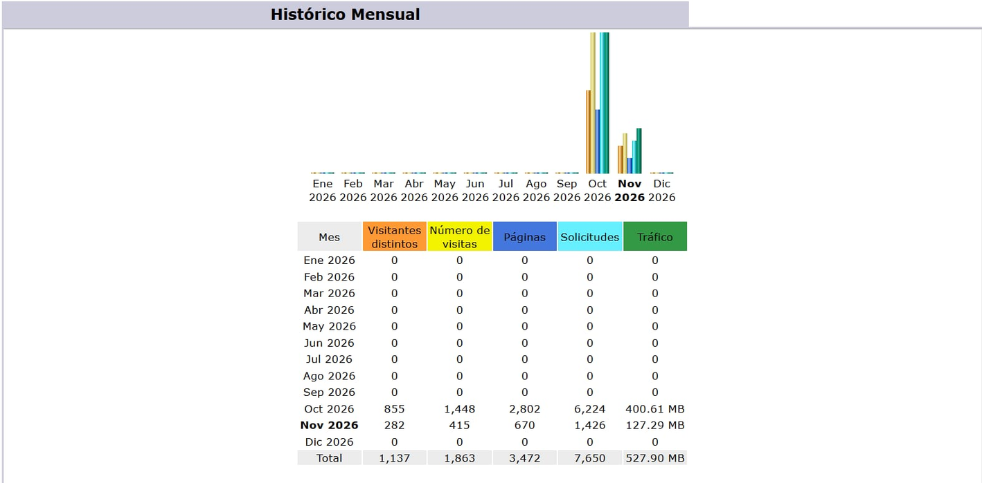
Uso de la web
1.863
visitas registradas
3.472
páginas consultadas
Octubre y noviembre de 2026. Noviembre es un registro parcial.
Estos accesos muestran tráfico web. No miden usuarios activos ni aciertos de reconocimiento.
09
Notes:
Tiempo sugerido: 40 segundos
La captura aportada muestra el histórico mensual de la web. En octubre aparecen 1.448 visitas y 2.802 páginas. Noviembre muestra 415 visitas y 670 páginas hasta el corte de la captura. Es un periodo parcial, por lo que no comparamos ambos meses como periodos completos. Los totales mostrados suman 1.863 visitas y 3.472 páginas. La captura también informa 7.650 solicitudes y 527,90 MB de tráfico. La suma mensual de visitantes distintos no demuestra personas únicas en el conjunto del periodo. Estos datos muestran accesos al sitio y no constituyen validación de reconocimiento ni una medida de usuarios activos.
Fuente
Imagen proporcionada por Diego en esta conversación, titulada Histórico Mensual. No se indicó la fecha exacta de captura.

Slide 10
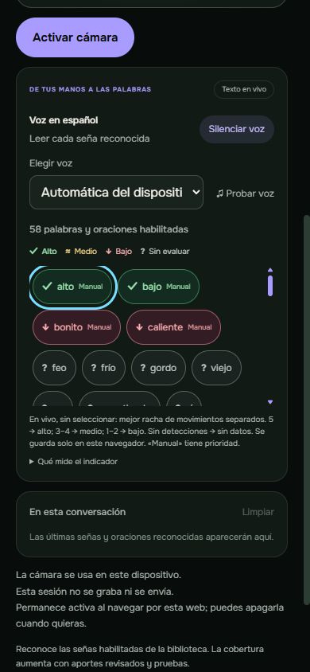
Lo que tenemos y lo que sigue
58 palabras y oraciones habilitadas
353 referencias temporales
Nuestro siguiente paso
es medir la precisión de LSCh
Necesitamos probar con personas nuevas,
movimientos rápidos y cruces de manos,
además de distintos dispositivos.
Paquete público consultado el 10 de noviembre de 2026
10
Notes:
Tiempo sugerido: 50 segundos
La consulta del paquete público del 10 de noviembre mostró 58 clases habilitadas y 353 referencias temporales, con la revisión 368:210:103. Las referencias incluyen secuencias del sistema y no equivalen a 353 personas. El informe público mantiene accuracy sin valor. Tampoco debemos interpretar los colores o una racha de detecciones como precisión comprobada. La siguiente etapa es reunir más originales y evaluar con personas y muestras separadas de las usadas como referencia. La imagen móvil demuestra la distribución visual, pero todavía necesitamos pruebas físicas de seguimiento y usabilidad en distintos teléfonos. Cerramos mostrando un prototipo integrado y una evaluación de reconocimiento que debemos completar.
Fuentes
estado_publico_20261110.json, consulta del 10 de noviembre de 2026, revisión 368:210:103, enabled_classes=58, references=353, accuracy=null.
https://github.com/Biizcochito/DeafAPP-LSCH/blob/315b80cb6199c33be8c14af45e64c76d2a8efda8/src/training/controlledModel.js
https://github.com/Biizcochito/DeafAPP-LSCH/blob/315b80cb6199c33be8c14af45e64c76d2a8efda8/src/training/recognitionQuality.js
Captura propia del proyecto: Capstone/FASE 2/Evidencias_Proyecto/Evidencias_sistema/Aplicación/rachas-automaticas-publicadas-movil.png, publicación del 7 de noviembre de 2026.

